Slide 1
מבוא לרובוטיקה

Slide 2
תוכן עניינים
חזרה ותזכורת
מבוא לרובוטיקה
היכרות עם בקר TXT
היכרות עם RoboPRO
בואו נבנה רובוט!
סדר וניקיון

Slide 3
חזרה ותזכורת
מבוא לאלגוריתמיקה
תרשימי זרימה

Slide 4
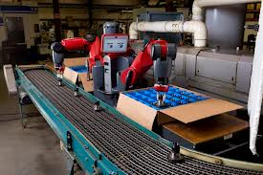
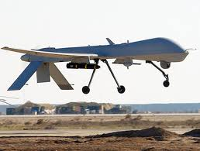
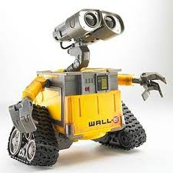
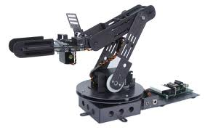
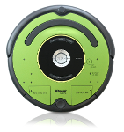
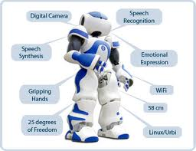
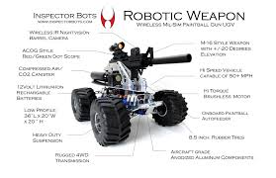
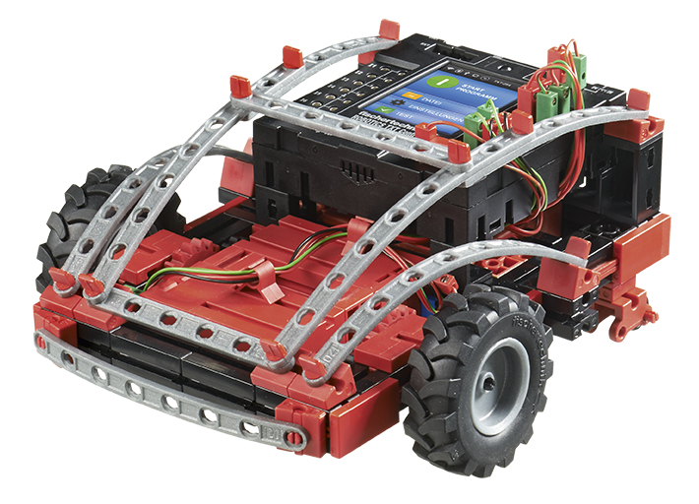
רובוטיקה – נעים להכיר
מה זה רובוט?
מכונה
אוטומטי
ניתן לתכנות
סוגי רובוטים
Notes:
רובוט = מכונה הכוללת מרכיבים אלקטרונים ומכניים ומסוגלת לבצע משימות באופן עצמאי וגמיש. בדרך כלל לרובוט יש יכולת תנועה, יכולות חישה, יכולת הפעלה של זרועות מכניות ומערכות נוספות בהתאם לייעודו של הרובוט. לרובוט יש יכולת בקרה. כדי להפעיל ולהנחות את הרובוט יש לכתוב תכניות מחשב.
שימושיים בעבודות שחוזרות על עצמן / דורשות דיוק / עובדים בתנאים שקשים לבני אדם

Slide 5
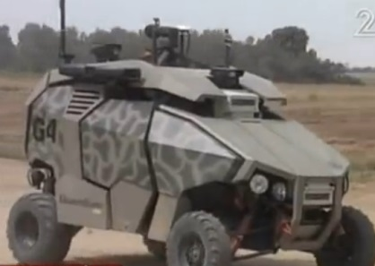
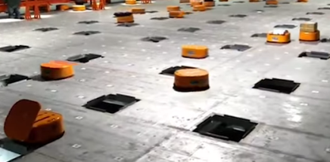
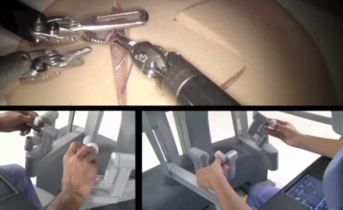
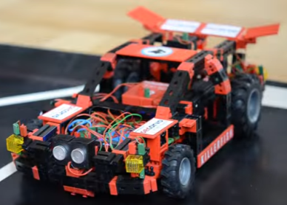
רובוטיקה – שימושים
רובוט צבאי בשימוש צה"ל: לסרטון
רובוטים למיון חבילות במחסן: לסרטון
רובוט דה-וינצ'י לביצוע של ניתוחים מרחוק: לסרטון
רובוט מכונית הנוסע וחונה באופן אוטומטי: לסרטון
Notes:
שימושים לדוגמא ברובוטים – הקרנת סרטונים, לאחר כל סרטון לשאול את התלמידים לרעיונות לרובוטים לשימושים דומים. דיון בבעיות שניתן לפתור באמצעות רובוטים, אילו מקצועות לדעתם יבוצעו לדעתם בעתיד על ידי רובוטים.

Slide 6
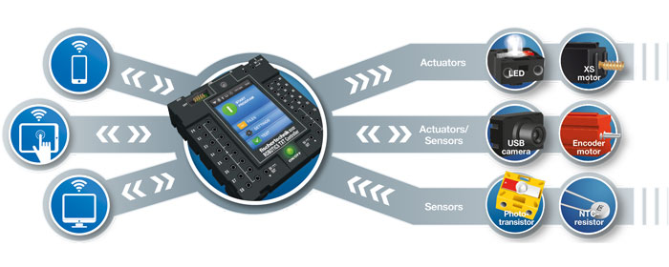
מערכת רובוטית
קלט – מעבד - פלט
Notes:
מערכת רובוטית
אמצעי קלט: חיישנים = רכיבים אלקטרוניים המסוגלים לאסוף מידע על סביבתו של הרובוט במגוון אמצעים. למשל: חיישן מרחק המודד את מרחקו של הרובוט מהמכשול הקרוב ביותר, חיישן אור המודד את כמות האור בחדר, וכו'.
אמצעי פלט:
סיבוב מנוע
צלילים מרמקול הבקר
אור ממנורה
מעבד: בקר הרובוט, ה"מוח" שאחראי להריץ את הפקודות לרובוט, שולט על כל חלקי הרובוט אליהם הוא מחובר, ומקבל מידע מכל החיישנים על סביבתו של הרובוט.
שאלת חשיבה – האם ישנם רכיבים שהינם גם אמצעי פלט וגם אמצעי קלט? (מצלמה, מנוע עם חיישן סיבוב)

Slide 7
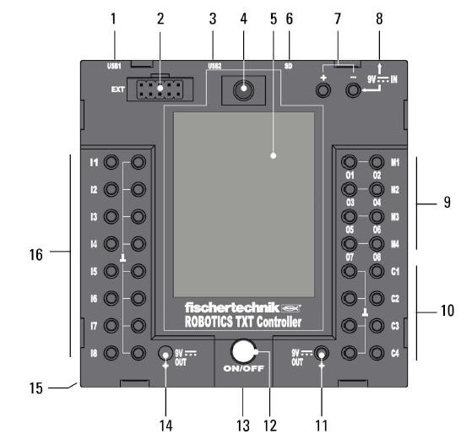
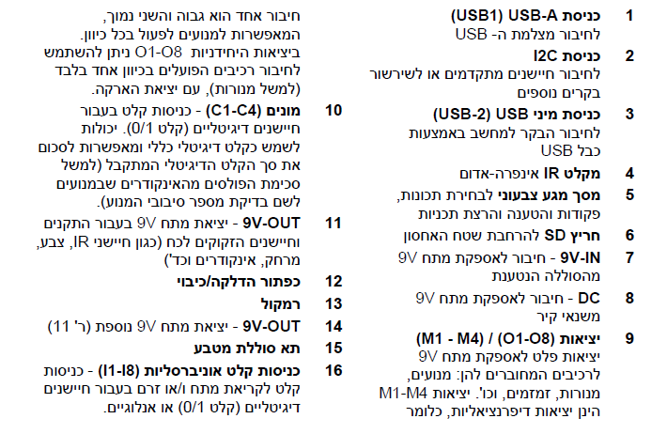
הבקר של פישרטקניק

Slide 8
היכרות עם RoboPRO
חוברת עבודה עצמית
Notes:
פעילות: הכנת חוטים לשם חיווט דגם הרובוט שנבנה
חלוקת הציוד נדרש לכל קבוצה: מספריים, 3 חוטים שגזרנו מהחוטים הנמצאים בערכה באורך של כ-15 ס"מ כל אחד, מברג ומחברים (6 אדומים ו-6 ירוקים(
כל ילד בקבוצה של 3 תלמידים יכין חוט אחד לפחות, המהירים יכינו חוטים נוספים או יסייעו לחברים מתקשים עד סיום השיעור
המורה ידגים בעצמו הכנה של חוט ויסייע לתמידים להכין את שלהם – בייחוד בשלב ההברגה בו יחזק המורה את ההברגות של המחברים ויוודא שהחוטים חזקים בעזרת משיכת המחברים
ניתן להיעזר בסרטון ההדרכה להכנת חוטים שיופעל בעמדות המחשב

Slide 9
בואו נבנה רובוט!
הכנת חוטים לדגם
חוברת ההוראות שבערכה
עמוד 5 למעלה, הנחיות לחוטים
סרטון הדרכה
3 חוטים באורך 20 ס"מ כל אחד
Notes:
פעילות: הכנת חוטים לשם חיווט דגם הרובוט שנבנה
חלוקת הציוד נדרש לכל קבוצה: מספריים, 3 חוטים שגזרנו מהחוטים הנמצאים בערכה באורך של כ-15 ס"מ כל אחד, מברג ומחברים (6 אדומים ו-6 ירוקים(
כל ילד בקבוצה של 3 תלמידים יכין חוט אחד לפחות, המהירים יכינו חוטים נוספים או יסייעו לחברים מתקשים עד סיום השיעור
המורה ידגים בעצמו הכנה של חוט ויסייע לתמידים להכין את שלהם – בייחוד בשלב ההברגה בו יחזק המורה את ההברגות של המחברים ויוודא שהחוטים חזקים בעזרת משיכת המחברים
ניתן להיעזר בסרטון ההדרכה להכנת חוטים שיופעל בעמדות המחשב

Slide 10
בואו נבנה רובוט!
בניית דגם שבשבת
חוברת ההוראות שבערכה
עמוד 8
תכנות הרובוט בסביבת RoboPRO

Slide 11
סדר וניקיון
סידור ציוד ועמדת העבודה
מכבים את הרובוט
מפרקים את הבטריה
שמים את הבטריה בטעינה
מחזירים את הרובוט לערכה
מחזירים את הערכה לארון

